Slide 1
Структури данни
Sap geekycamp 4.0
Божин Кацарски
6.09.17

Slide 2
За какво ще говорим
Малко увод
Java collections
Свързан списък
AVL дърво
HashSet & HashMap

Slide 3
Данни
Някакъв вид информация, която нашите програми получават като вход/създават и обработват
Едно от основните неща, за които използваме компютрите, е да създаваме, съхраняваме и променяме данни
Затова ни се налага да съхраняваме данните в компютъра по такъв начин, че да можем да работим с тях лесно и ефективно

Slide 4
Абстрактен тип данни vs структура данни
Абстрактен тип данни (АТД) – логическо описание
гледа се на типа данни от гледна точка на потребителя
Какви операции мога да извършвам с данните?
Структура от данни – конкретно описание
как са подредени данните в паметта
Как се извършват операциите върху данните?
Един АТД може да бъде реализиран чрез различни структури от данни
За потребителя не трябва да е видимо коя точно
Например списък може да бъде реализиран чрез структурите статичен/динамичен масив, едно- или двусвързан списък

Slide 5
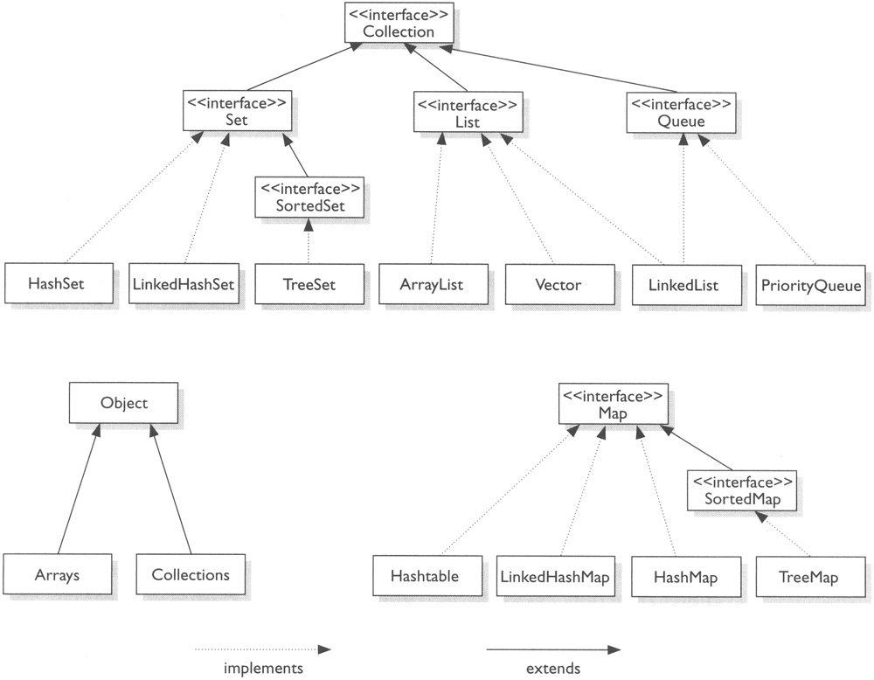

Структури данни в Java
Колекция $≅$ АТД $+$ Структура данни
The Java Collections framework:
Интерфейси т.е. абстрактни типове данни
Имплементации т.е. конкретни класове т.е. структури данни
Алгоритми
import java.util.*;

Slide 6
Списък / List

Slide 7
Абстрактен тип данни Списък
boolean isEmpty()
int size()
int get(int index)
void pushBack(int value)
void pushBefore(int index, int value)
int remove(int index)

Slide 8
Имплементации на Списък
Interface java.util.List;
Implemented by:
ArrayList – статичен (обикновен) масив
Vector – динамичен масив
LinkedList – свързан списък
Едносвързан
Двусвързан – обикновено се ползва този
LinkedList също имплементира интерфейса Queue
Всяка от трите структури има плюсове и минуси – избираме според ситуацията

Slide 9
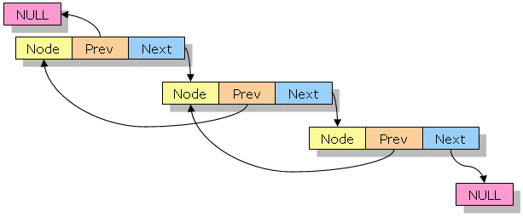
Двусвързан списък
Doubly-linked list

Slide 10
Интерфейсът List
boolean isEmpty()
int size()
int get(int index)
void pushBack(int value)
void pushBefore(int index, int value)
int remove(int index)

Slide 11
ArrayList vs Vector vs LinkedList
Операция | Масив | Вектор | Свързан списък
Достъп | O(1) | O(1) | О(n)
Търсене | O(n) | O(n) | O(n)
Добавяне/изтриване от позиция | O(n) | O(n) | O(1)
Добавяне/изтриване от края | O(1) | O(1) * | O(1)
* означава амортизирана сложност

Slide 12
Java Generics
Току що имплементирахме списък от цели числа
Каква би била промяната в кода, ако искахме списък от обекти от тип Книга например?
Доста малка!
Затова използваме Java Generics
Обикновено се стремим кода ни да е максимално generic (общ, независим от подробности)
Подобна идея има и в други езици – C++ templates

Slide 13
Generic интерфейсът на List
boolean isEmpty()
int size()
Element get(int index)
void pushBack(Element e)
void pushBefore(int index, Element e)
Element remove(int index)

Slide 14
Стек и опашка
Две от най-простите и известни структури данни са стек и опашка
Те приличат много на свързания списък
Просто имат по-малко от функционалността му
Могат лесно да се имплементират чрез свързан списък
Вече не се налага да е двусвързан

Slide 15
Множество / Set

Slide 16
Абстрактен тип данни Множество
boolean isEmpty()
int size()
boolean contains(Element e)
void add(Element e)
void remove(Element e)

Slide 17
Имплементация на Множество
Interface java.util.Set;
Implemented by:
HashSet
използва хеш таблица
ще го обсъдим малко по-късно
TreeSet
използва червено-черно дърво
ние ще покажем имплементация с AVL дърво (също ефективно, но по-просто)

Slide 18
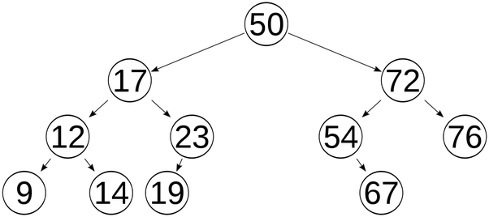
AVL дърво
Или накратко
самобалансиращо се двоично дърво за търсене ☺

Slide 19
Интерфейсът Set
boolean isEmpty()
int size()
boolean contains(Element e)
void add(Element e)
void remove(Element e)
// да, вече е generic ☺

Slide 20

Балансиране - чрез ротация
Операциите стават все по-неефективни, когато дървото се „изражда“ в списък
Затова го балансираме
За всеки връх x на дървото искаме
$\text{(}\text{x}\text{.}\text{left}\text{.}\text{height}\text{ – }\text{x}\text{.}\text{right}\text{.}\text{height}\text{)}∈\{−1, 0, 1\}$
В противен случай правим ротация около x

Slide 21
AVL дърво
Операция | AVL дърво | Хеш таблица
Търсене | O(log n) | ?
Добавяне | O(log n) | ?
Изтриване | O(log n) | ?

Slide 22
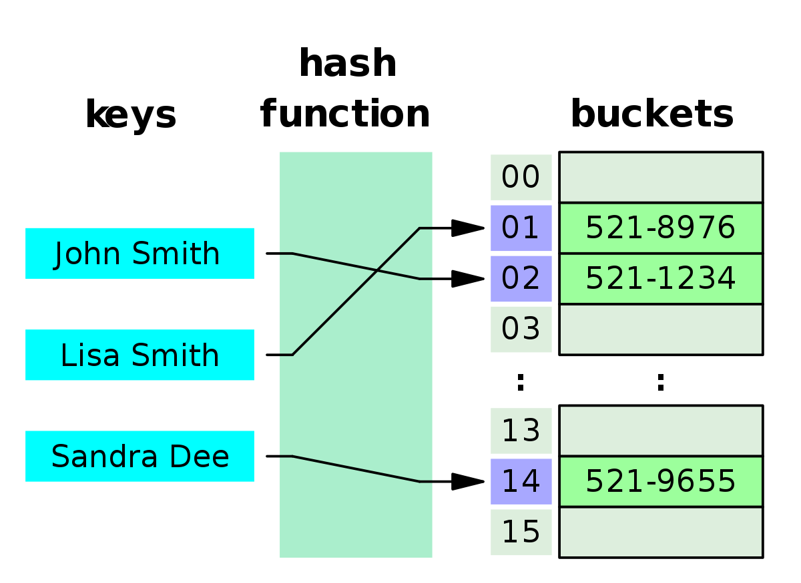
Хеш таблица
Hash table

Slide 23
Хеш таблицата
Един елемент в таблицата може да е:
Value -> класа HashSet с интерфейс на Set
(Key, value) -> класа HashMap с интерфейс на Map

Slide 24
Имплементация 2 на Множество
Припомняме, че Множество е само интерфейс:
boolean isEmpty()
int size()
boolean contains(Element e)
void add(Element e)
void remove(Element e)
Абстрактният тип данни (интерфейса) не ни ограничава с никаква конкретна структура от данни
Преди малко видяхме имплементацията чрез структурата AVL дърво
Сега ще покажем друга, използваща структурата хеш таблица

Slide 25
Интерфейсът Set
boolean isEmpty()
int size()
boolean contains(Element e)
void add(Element e)
void remove(Element e)

Slide 26
Стратегии за справяне с колизии
Отделно подреждане (separate chaining)
Чрез свързан списък
Чрез друга структура
HashMap от Java 8 например използва AVL дърво
Отворена адресация (open addressing)
Други?

Slide 27
AVL дърво vs Хеш таблица
Операция | AVL дърво | Хеш таблица
Търсене | O(log n) | O(1)
Добавяне | O(log n) | O(1)
Изтриване | O(log n) | O(1)
Колизии? | Не | Да ☹

